Slide 1
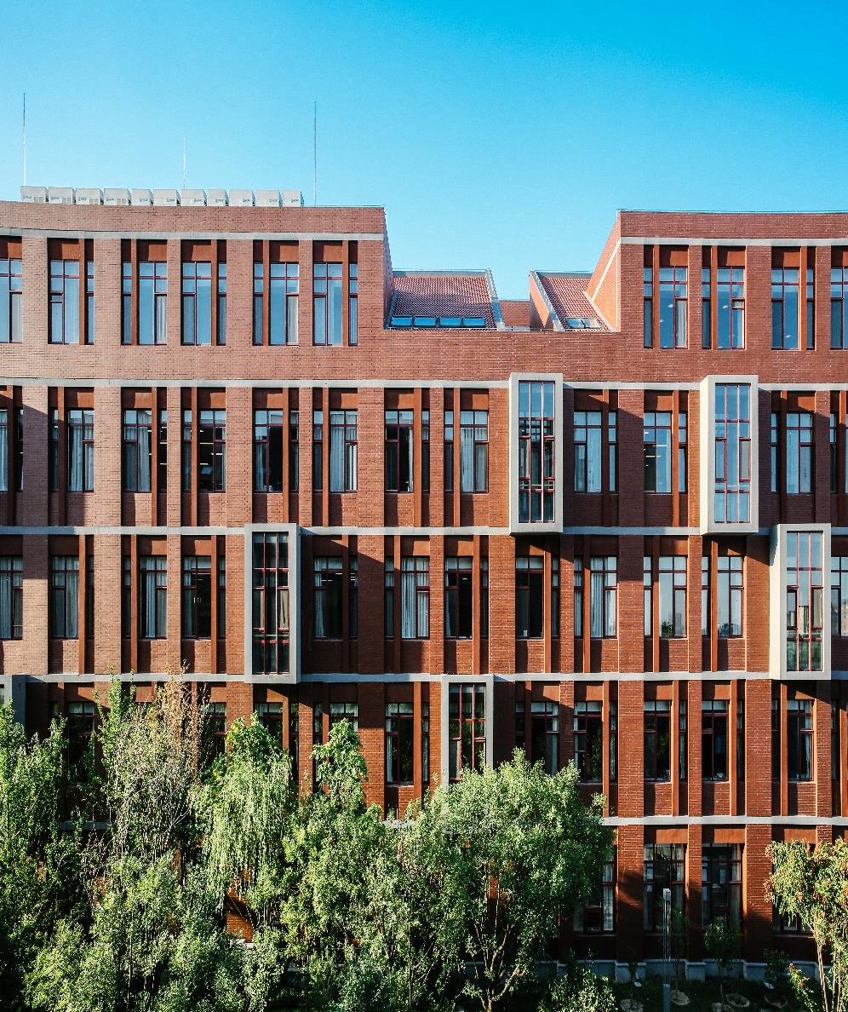
对凸包和半平面交问题的研究
尹玉文东 蔡越同 李灏冬 张钰晨
指导教师：苏虹宇
2022.01.21

Slide 2

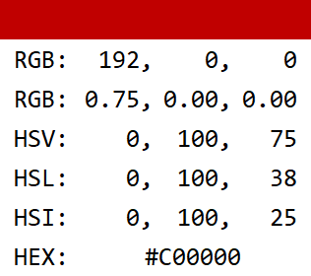
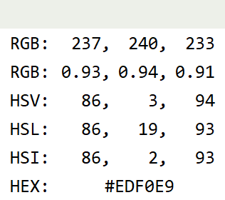
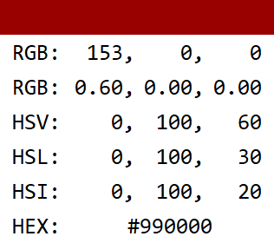
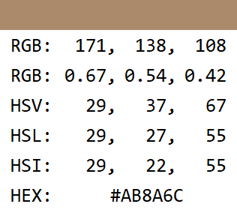

研究背景
计算几何工具库
凸包
半平面交
总结与展望
研究背景
有关说明
研究背景
有关说明
信息技术的普及，算法竞赛的推广
在算法竞赛方面，缺乏系统化资料
计算几何：基于平面向量相关运算
解析几何：基于笛卡尔坐标系的解析计算
计算机的运算精度问题，选用计算几何
只关注平面问题
向量 $⟺$ 坐标
叉积：只关注模长和方向，不关注坐标
尹玉文东 蔡越同 李灏冬 张钰晨
2022.01.21

Slide 3
研究背景
计算几何工具库
凸包
半平面交
总结与展望
浮点数相关函数
向量类
直线类
极角排序的原理
两直线求交的原理
浮点数相关函数
向量类
避免浮点数运算的精度问题
判断一个浮点数的正负
比较两个浮点数的大小
解决二维向量的相关运算问题
向量的加法、减法、数乘、点积、叉积
求向量的模长
求两向量之间的夹角
对一组向量极角排序或字典序排序
直线类
利用向量类，通过两点坐标构造直线
判断两直线是否平行
求两直线交点
尹玉文东 蔡越同 李灏冬 张钰晨
2022.01.21

Slide 4
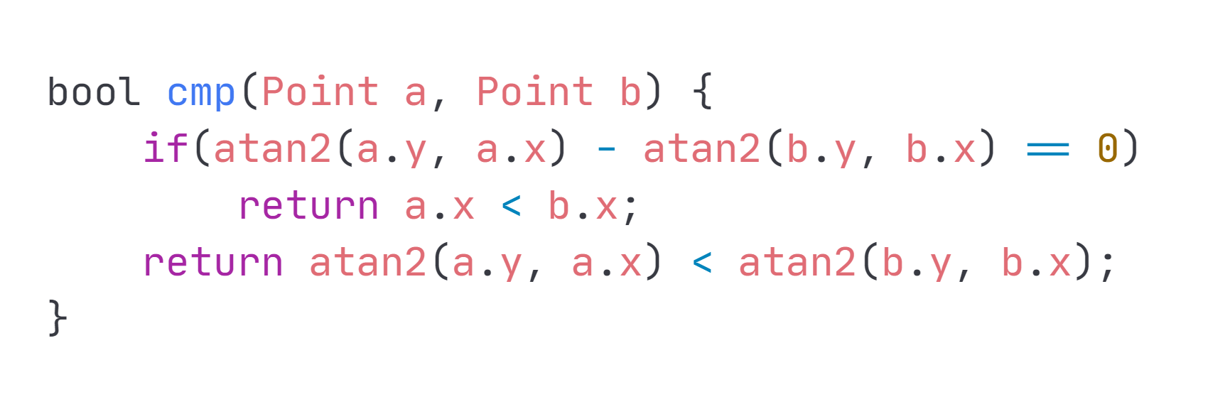
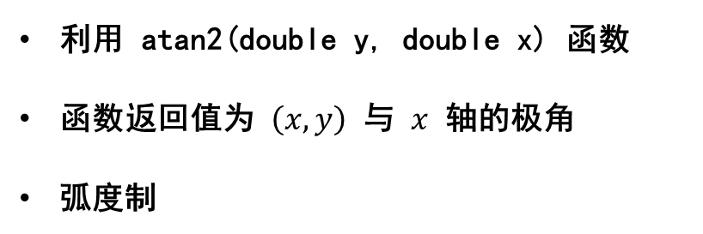

研究背景
计算几何工具库
凸包
半平面交
总结与展望
浮点数相关函数
向量类
直线类
极角排序的原理
两直线求交的原理
极角
极角排序
利用 atan2(double y, double x) 函数
函数返回值为 $\left(x,y\right)$ 与 $x$ 轴的极角
弧度制
任取一个顶点 $O$ 作为极点，作射线 $OX$，称为极轴。
平面上一点 $p$ 的极角，即为向量 $\vec{Op}$ 与极轴 $OX$ 的夹角。
一般地，取 $x$ 轴作为极轴，以逆时针方向为正。
尹玉文东 蔡越同 李灏冬 张钰晨
2022.01.21

Slide 5
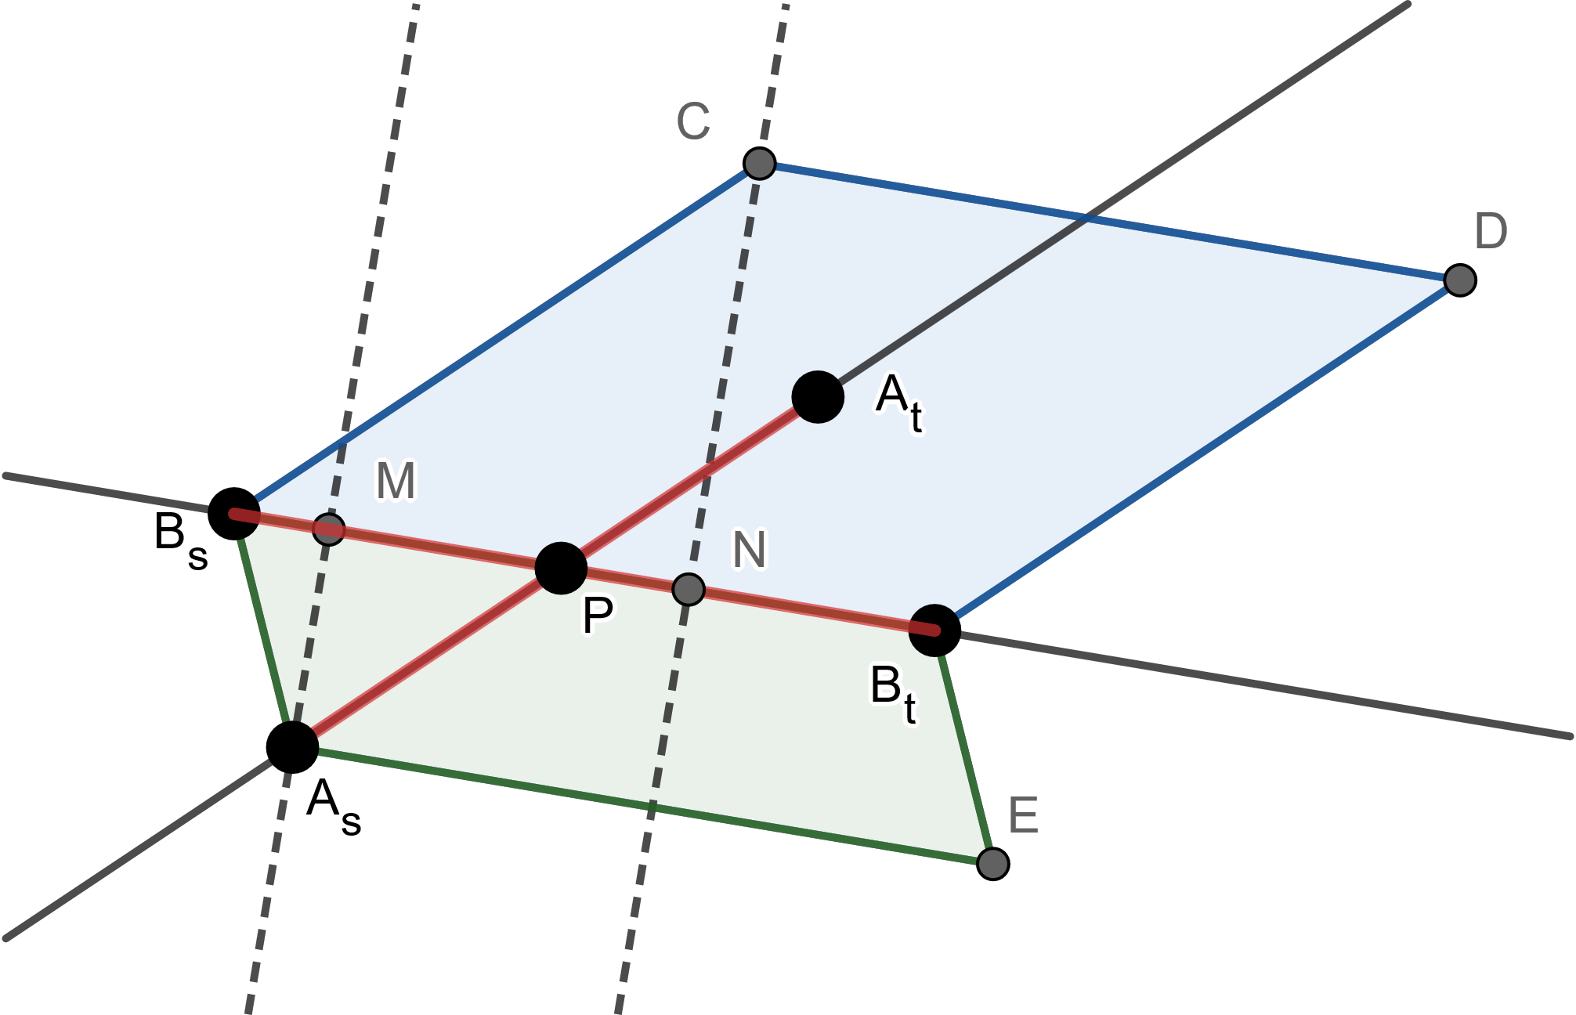
研究背景
计算几何工具库
凸包
半平面交
总结与展望
浮点数相关函数
向量类
直线类
极角排序的原理
两直线求交的原理
交点坐标表示：
只需要利用向量的相关运算
避免了坐标运算（运算精度）
叉积的几何意义
相似三角形
证明见结题报告
尹玉文东 蔡越同 李灏冬 张钰晨
2022.01.21

Slide 6
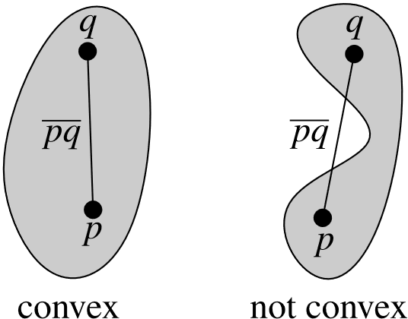
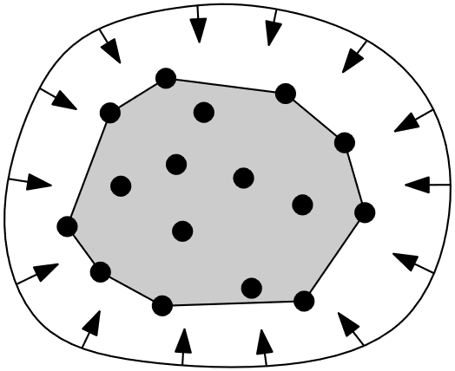
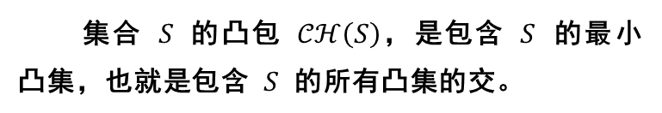
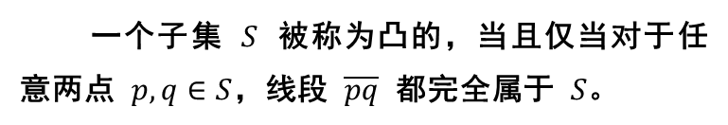
研究背景
计算几何工具库
凸包
半平面交
总结与展望
凸包
基础求解方法
Andrew算法
在算法竞赛中的应用
在生活中的应用
凸集
凸包
一个子集 $S$ 被称为凸的，当且仅当对于任意两点 $p,q∈S$，线段 $\overline{pq}$ 都完全属于 $S$。
凸包
凸包
集合 $S$ 的凸包 $𝒞ℋ\left(S\right)$，是包含 $S$ 的最小凸集，也就是包含 $S$ 的所有凸集的交。
图片来源：Berg M , Kreveld M , Overmars M H . Computational Geometry: Algorithms and Applications[M]. 2008.
尹玉文东 蔡越同 李灏冬 张钰晨
2022.01.21

Slide 7
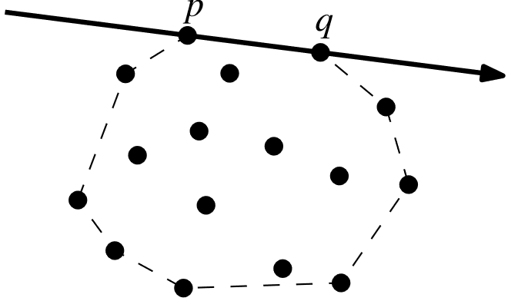

研究背景
计算几何工具库
凸包
半平面交
总结与展望
凸包
基础求解方法
Andrew算法
在算法竞赛中的应用
在生活中的应用
算法原理：若线段 $\overline{pq}$ 在凸包上，则点集 $P$ 中的点均位于直线 $\overline{pq}$ 的同一侧
钦定 $p→q$ 按顺时针方向，则有更强的限制
点 $t$ 在 $\vec{pq}$ 右侧 $⟺$ $\vec{pt}×\vec{pq}>0$。
枚举有序点对 $\left(p,q\right)∈P×P$，若点集 $P$ 中的点都在有向线段 $\vec{pq}$ 的右侧，则 $\overline{pq}$ 是 $𝓒𝓗\left(P\right)$ 中的一条边。
判断方向用叉积
时间复杂度为 $𝓞\left(n^{3}\right)$，$n$ 为点数。
图片来源：Berg M , Kreveld M , Overmars M H . Computational Geometry: Algorithms and Applications[M]. 2008.
尹玉文东 蔡越同 李灏冬 张钰晨
2022.01.21

Slide 8
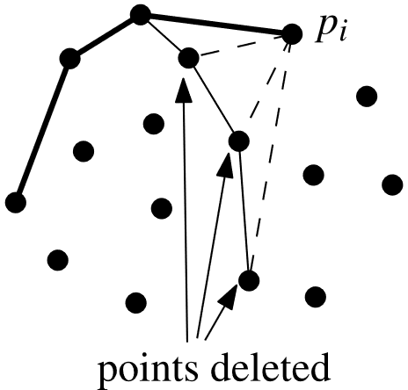

研究背景
计算几何工具库
凸包
半平面交
总结与展望
凸包
基础求解方法
Andrew算法
在算法竞赛中的应用
在生活中的应用
算法原理：若以顺(逆)时针方向遍历线段，线段的斜率具有单调性
把点集按字典序排序。第一个点和末尾的点，一定在凸包上。
升序枚举求出下凸壳，求上凸壳同理。
用单调栈维护斜率单调性。
若 $P$ 与 $S_{1}$ 构成的新线段是顺时针旋转的，则弹出栈顶，直到新线段满足单调性为止。
时间复杂度为 $𝓞\left(n log n\right)$，瓶颈在排序部分。
图片来源：Berg M , Kreveld M , Overmars M H . Computational Geometry: Algorithms and Applications[M]. 2008.
尹玉文东 蔡越同 李灏冬 张钰晨
2022.01.21

Slide 9
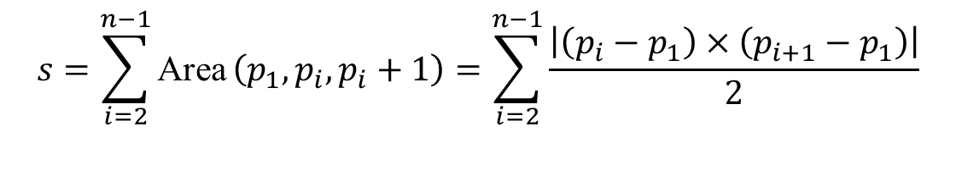
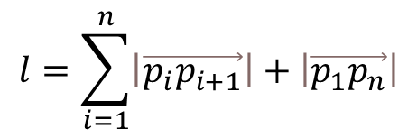
研究背景
计算几何工具库
凸包
半平面交
总结与展望
凸包
基础求解方法
Andrew算法
在算法竞赛中的应用
在生活中的应用
覆盖点集的
最小凸多边形周长
求凸包
把凸包按逆时针排序
$$l=\sum_{i=1}^{n}{\left|\vec{p_{i}p_{i+1}}\right|}+\left|\vec{p_{1}p_{n}}\right|$$
$$s=\sum_{i=2}^{n−1}{\text{Area}}\left(p_{1},p_{i},p_{i}+1\right)=\sum_{i=2}^{n−1}{\frac{\left|\left(p_{i}−p_{1}\right)×\left(p_{i+1}−p_{1}\right)\right|}{2}}$$
覆盖点集的
最小凸多边形面积
求凸包
三角剖分
加入一个顶点并更新凸包
查询一个坐标是否位于凸包内部
附件二：动态维护凸包的C++语言实现，利用了 std::set
动态维护凸包
尹玉文东 蔡越同 李灏冬 张钰晨
2022.01.21

Slide 10
研究背景
计算几何工具库
凸包
半平面交
总结与展望
凸包
基础求解方法
Andrew算法
在算法竞赛中的应用
在生活中的应用
包围盒问题
碰撞检测及避免
广泛应用于与游戏物理引擎的制作中
以最小包围盒代替游戏中的不规则元素
使图形拟合更准确
更简单地对游戏元素进行操作
提高游戏运行效率
广泛应用于3D游戏中
通过三维凸包找到人物轮廓
使人物在场景中的移动合理
精确、稳定
简化运算过程

Slide 11
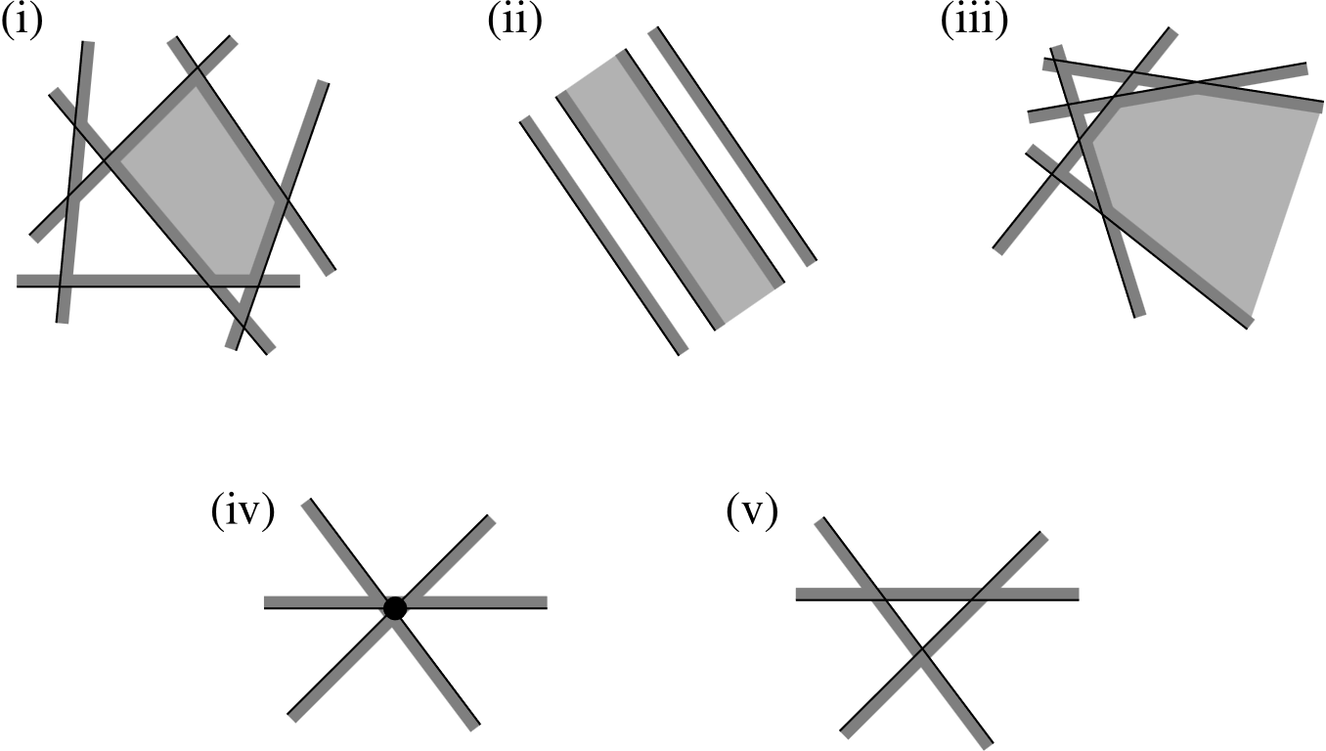
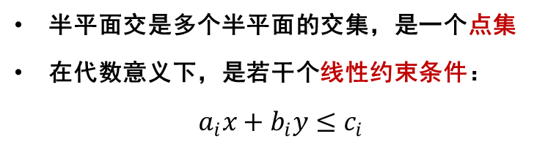
研究背景
计算几何工具库
凸包
半平面交
总结与展望
半平面与半平面交
求解方式：Sort and Incremental算法
在生活中的应用
半平面
凸包
半平面是一条直线和直线的一侧
半平面是一个点集
半平面交
凸包
半平面交是多个半平面的交集，是一个点集
在代数意义下，是若干个线性约束条件：
$$a_{i}x+b_{i}y≤c_{i}$$
用灰色阴影表示直线所代表的半平面
图片来源：Berg M , Kreveld M , Overmars M H . Computational Geometry: Algorithms and Applications[M]. 2008.
尹玉文东 蔡越同 李灏冬 张钰晨
2022.01.21

Slide 12
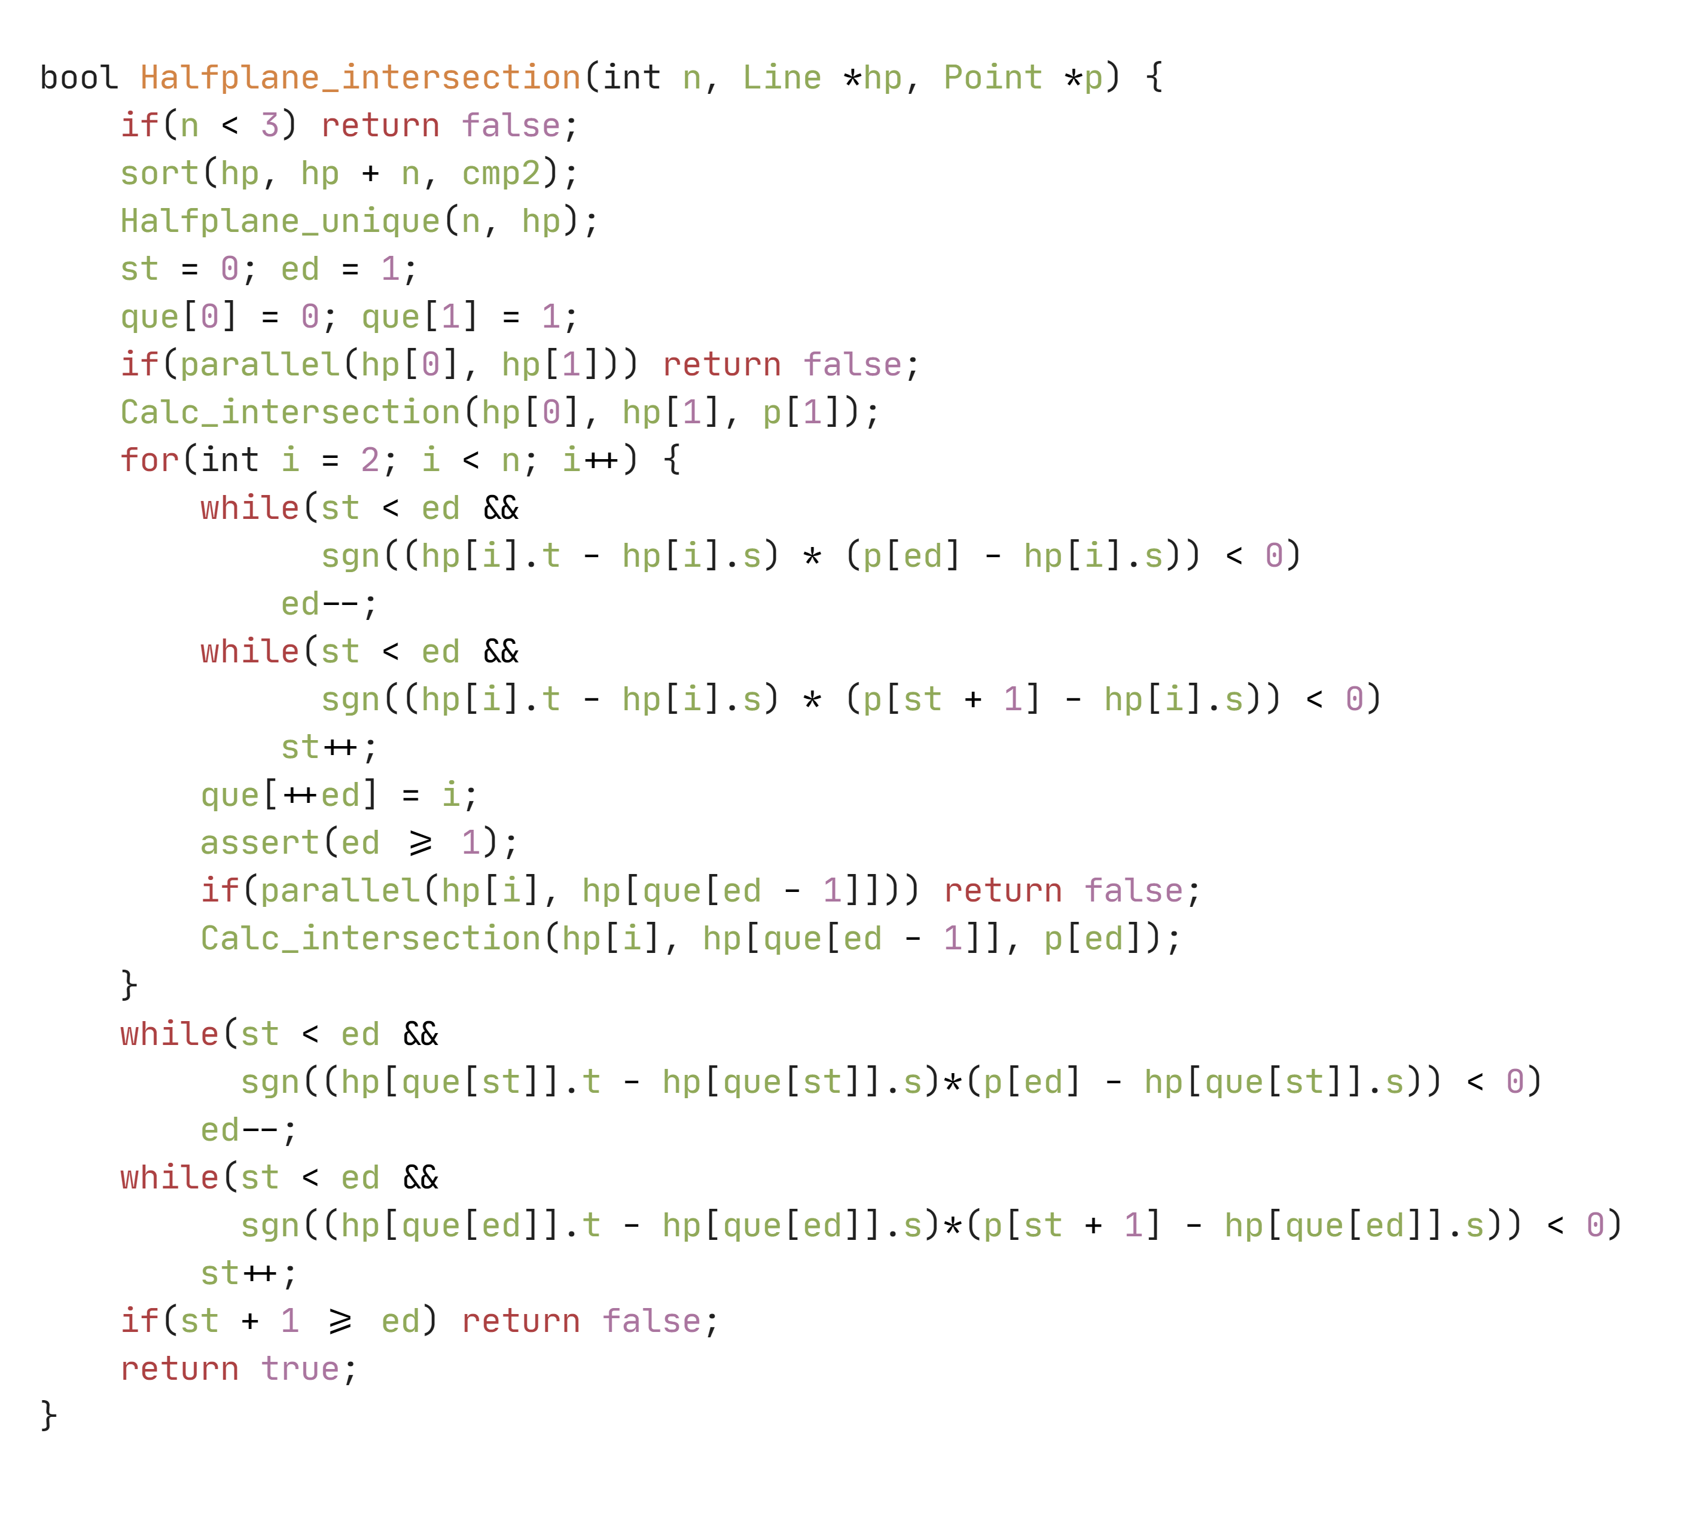
研究背景
计算几何工具库
凸包
半平面交
总结与展望
半平面与半平面交
求解方式：Sort and Incremental算法
在生活中的应用
S&I 算法流程
凸包
把半平面按照极角序排序。
对每个半平面，执行一次增量过程。
数据结构选用：双端队列。
每次根据需要弹出双端队列的头部或尾部元素。
弹出的条件与求凸包时类似（Andrew算法）。
若无需排序，时间复杂度是线性的。
尹玉文东 蔡越同 李灏冬 张钰晨
2022.01.21

Slide 13


研究背景
计算几何工具库
凸包
半平面交
总结与展望
半平面与半平面交
求解方式：Sort and Incremental算法
在生活中的应用
赛车问题
光的传播问题
赛车比赛：若一辆车在比赛过程中存在一个时刻处于第一位上，即可获奖。
简化：无限长的直线赛道，匀速行驶。
若求每两条直线的交点？耗时费力。
由 x-t 图像，取直线的左侧半平面，与 $x$ 轴以上，$y$ 轴以右，求半平面交。
问题：给定若干障碍物，并规定光的传播方向，求哪些障碍物是可见的。
障碍物是直线，从上向下看。
把直线表示为 $y≤kx+b$ 的形式。
转化为半平面交问题，利用凸性求解。
尹玉文东 蔡越同 李灏冬 张钰晨
2022.01.21

Slide 14
研究背景
计算几何工具库
凸包
半平面交
总结与展望
总结与展望
生活中的应用
算法思路整理
计算几何库有待完善
创新
不足
Latex-TikZ 绘图
研究具有局限性
算法竞赛中的典例
尹玉文东 蔡越同 李灏冬 张钰晨
2022.01.21

Slide 15

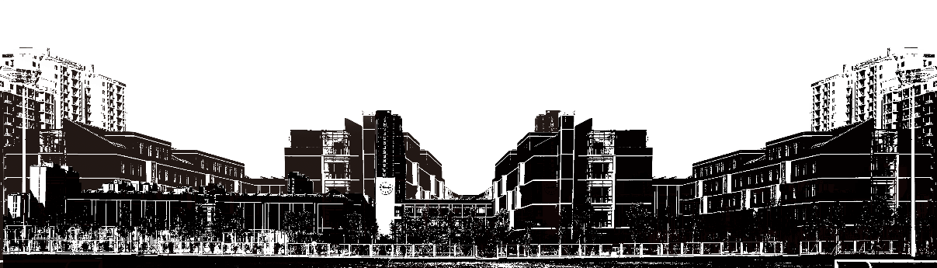
致谢 Thanks
感谢苏虹宇老师、张敏老师。
感谢年级与学校对研究性学习的支持。

